Slide 1
PEVQSM – PR
Programa Estadual de
Vigilância da Qualidade dos
Serviços de Mamografia – Paraná
- 2012 -

Slide 2
PEVQSM – PR Programa Estadual de Vigilância da Qualidade dos Serviços de Mamografia - Paraná
Tab.1 – FONTE: SESA/SVS/DEVE/DVIEP - 13/08/2012

Slide 3
PEVQSM – PR Programa Estadual de Vigilância da Qualidade dos Serviços de Mamografia - Paraná
QUANTITATIVOS DE MAMOGRAFIAS REALIZADAS NO PARANÁ – 2001 à 2007
2001 | 2002 | 2003 | 2004 | 2005 | 2006 | 2007
53.487 | 109.093 | 112.239 | 132.671 | 140.512 | 168.725 | 183.459
Em 2007, a SESA/SUS custeou a execução de 183.459 mamografias, num custo total de R$ 6.971.442,00
PRODUÇÃO AMBULATORIAL - PROCEDIMENTOS DE MAMOGRAFIAS
Procedimento | 2008 |  | 2009 |  | 2010 |  | Total 2008-2009 e 2010
 | Qtde | Valor | Qtde | Valor | Qtde | Valor | Qtde | Valor
MAMOGRAFIA UNILATERAL | 205.446 | 8.744.760 | 137.876 | 5.616.360 | 31.620 | 711.832 | 374.942 | 15.072.952
MAMOGRAFIA BILATERAL PARA RASTREA-MENTO | 0 | - | 131.667 | 5.925.015 | 283.052 | 2.737.340 | 414.719 | 8.662.355
Total | 205.446 | 8.744.760 | 269.543 | 11.541.375 | 314.672 | 13.449.172 | 789.661 | R$ 33.735.307,00
Tab. 4 – Fonte: SGS/SESA

Slide 4
PEVQSM – PR Programa Estadual de Vigilância da Qualidade dos Serviços de Mamografia - Paraná
Localização Primária Neoplasia Maligna | ESTIMATIVA DE CASOS NOVOS 2012
 | Homens |  |  |  | Mulheres
 | Paraná |  | Curitiba |  | Paraná |  | Curitiba
 | Casos | Taxa Bruta | Casos | Taxa Bruta | Casos | Taxa Bruta | Casos | Taxa Bruta
Próstata | 3.550 | 66,12 | 570 | 64,79 | - | - | - | -
Mama Feminina | - | - | - | - | 3.110 | 55,83 | 730 | 75,74
Colo do Útero | - | - | - | - | 770 | 13,79 | 140 | 15,02
Traquéia, Brônquio e Pulmão | 1.330 | 24,80 | 200 | 22,87 | 850 | 15,19 | 160 | 17,15
Cólon e Reto | 880 | 16,37 | 210 | 23,88 | 960 | 17,26 | 230 | 23,99
Estômago | 920 | 17,06 | 140 | 16,15 | 490 | 8,74 | 90 | 9,87
O câncer de mama continuará sendo em 2012, o tipo mais frequente de neoplasia maligna em mulheres no Paraná
Outras Localizações | 2.820 | 52,39 | 460 | 52,57 | 2.290 | 41,12 | 380 | 39,44
Subtotal | 12.890 | 239,71 | 2.170 | 247,94 | 11.350 | 203,82 | 2.380 | 247,71
Pele não Melanoma | 3.380 | 62,94 | 570 | 65,04 | 3.620 | 65,03 | 420 | 43,61
Todas as Neoplasias | 16.270 | 302,57 | 2.740 | 313,07 | 14.970 | 268,83 | 2.800 | 291,43
Tab. 5 – INCA - Números arredondados para 10 ou múltiplos de 10

Slide 5
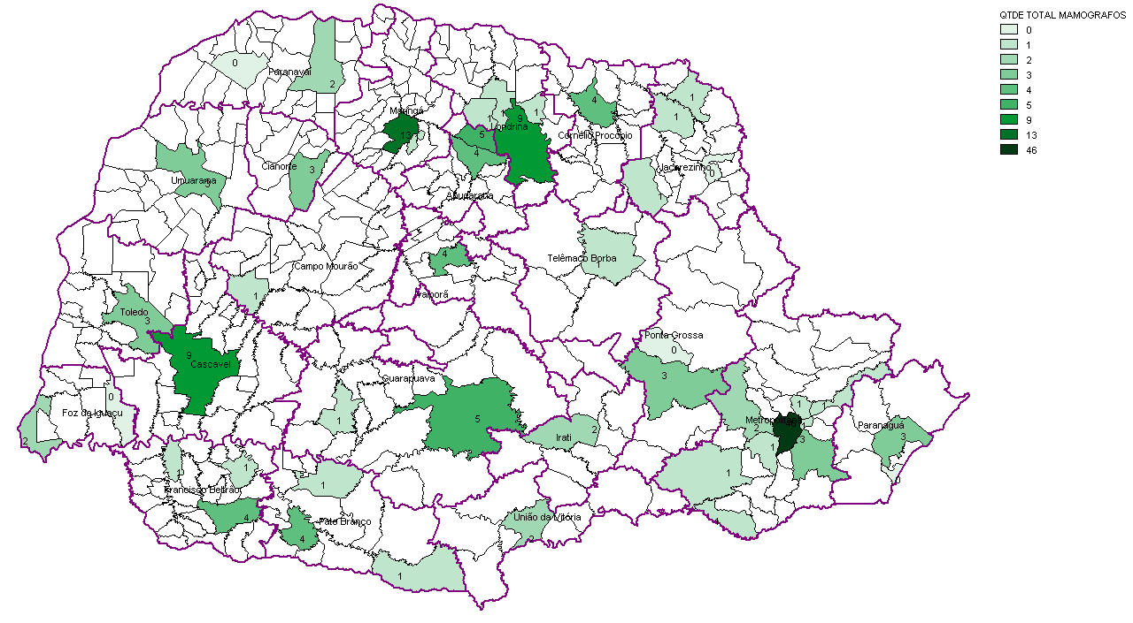
PEVQSM – PR Programa Estadual de Vigilância da Qualidade dos Serviços de Mamografia - Paraná
DISTRIBUIÇÃO DOS MAMÓGRAFOS NO PARANÁ
TOTAL MAMÓGRAFOS SUS | 88
TOTAL MAMÓGRAFOS NÃO PRESTAM SERVIÇOS SUS | 71
TOTAL DE SERVIÇOS SUS | 94
TOTAL NÃO PRESTADOR SUS | 67

Slide 6
PEVQSM – PR Programa Estadual de Vigilância da Qualidade dos Serviços de Mamografia - Paraná

Slide 7
PEVQSM – PR Programa Estadual de Vigilância da Qualidade dos Serviços de Mamografia - Paraná
EQUIPAMENTOS DE MAMOGRAFIA – PARANÁ - 2012
TOTAL DE MAMÓGRAFOS QUE NÃO PRESTAM SERVIÇO AO SUS - 71 = 45%
TOTAL MAMÓGRAFOS SUS – 88 = 55%

Slide 8
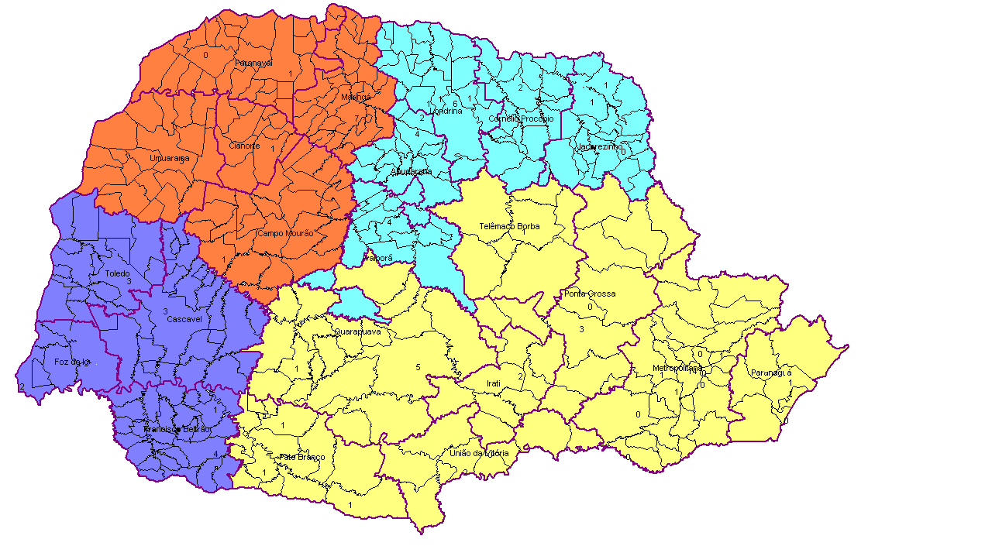
DISTRIBUIÇÃO DOS SERVIÇOS E MAMOGRAFOS NAS
MACRO REGIÕES – 2012
MACRO – REGIÕES | SERVIÇOS DE MAMO- GRAFIA | EQPTOS EM USO – TOTAL | EQPTOS EM USO – SUS
I | 77 | 80 | 35
II | 33 | 32 | 24
III | 29 | 27 | 15
IV | 22 | 20 | 14
TOTAL MAMÓGRAFOS SUS | 88
TOTAL MAMÓGRAFOS NÃO PRESTAM SERVIÇOS SUS | 71
TOTAL DE SERVIÇOS SUS | 94
TOTAL NÃO PRESTADOR SUS | 67

Slide 9
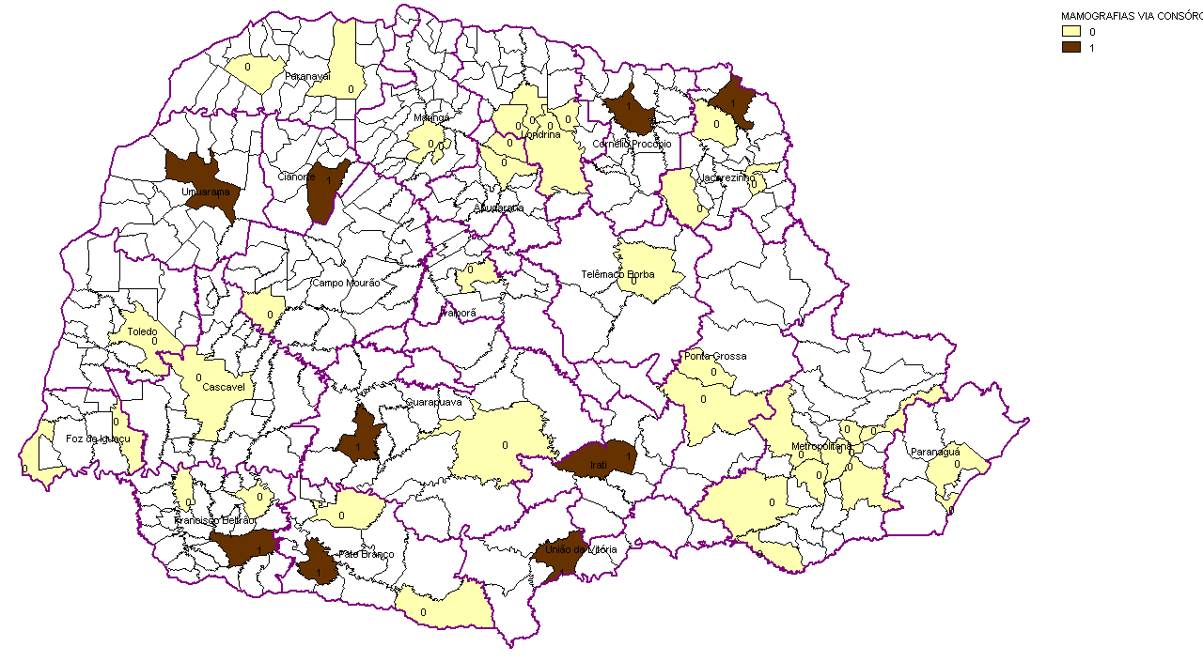
PEVQSM – PR Programa Estadual de Vigilância da Qualidade dos Serviços de Mamografia - Paraná
SERVIÇOS DE MAMOGRAFIA DE CONSÓRCIOS x MAMÓGRAFOS

Slide 10
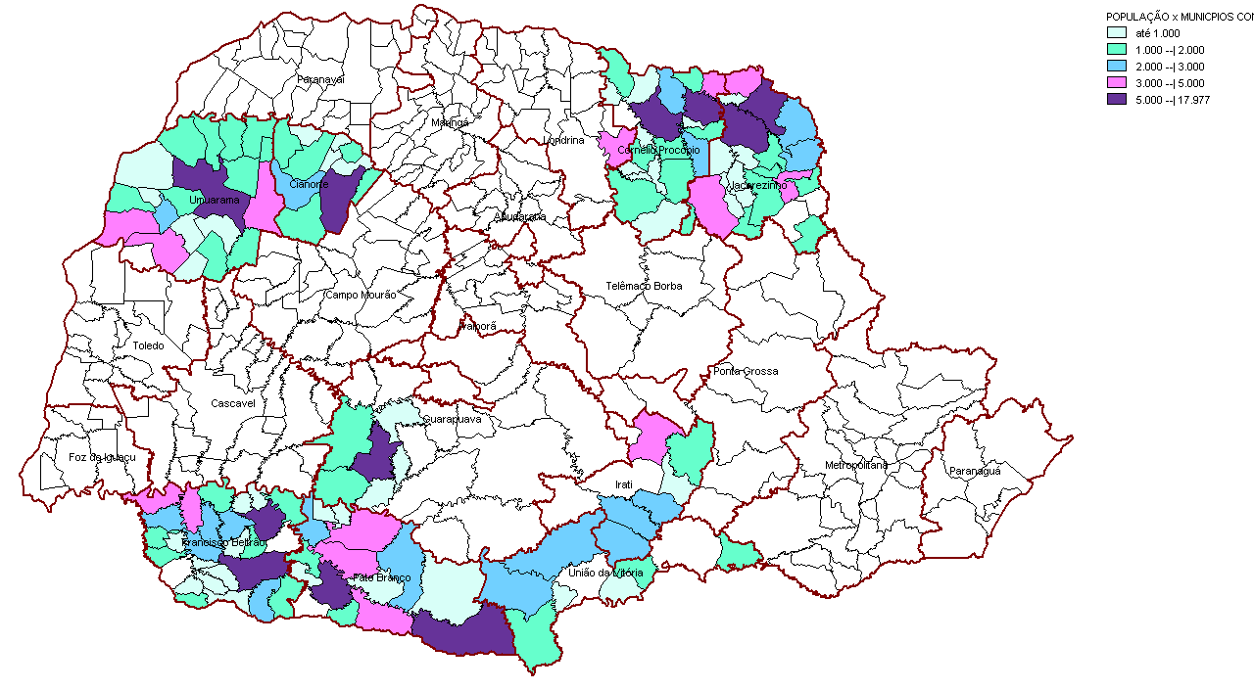
PEVQSM – PR Programa Estadual de Vigilância da Qualidade dos Serviços de Mamografia - Paraná
MUNICÍPIOS – POPULAÇÃO ABRANGIDA PELOS CONSÓRCIOS COM RELAÇÃO A MAMOGRAFIAS

Slide 11
PEVQSM – PR Programa Estadual de Vigilância da Qualidade dos Serviços de Mamografia - Paraná
CONSIDERANDO QUE A MAMOGRAFIA:
Exame de alta sensibilidade - 46% a 88% - quando existe qualidade
dependendo: tamanho/localização da lesão, densidade da mama, qualidade dos recursos técnicos e habilidade de interpretação do radiologista.
Para detecção precoce - mamografia deve ser capaz de mostrar
lesões na ordem de milímetros – 1 a 3mm.
A radiação ionizante (raios X) é também um fator de risco para o câncer e não devem ser praticados exames de forma indiscriminada.
O serviço deve produzir constantemente imagens de alta resolução e contraste com a menor dose de radiação (exposição) na paciente:
DEVE ESTAR devidamente instalado para conseguir tal objetivo

Slide 12
PROPÕE-SE:
PROGRAMA ESTADUAL DE VIGILÂNCIA DA QUALIDADE DOS SERVIÇOS DE MAMOGRAFIA - PARANÁ
PEVQSM - PR
visão holística do processo = avaliar a qualidade do serviço de diagnóstico em sua totalidade.
OBJETIVO:
Ser instrumento de auxílio ao combate de câncer de mama no Estado para redução dos índices de mortalidade
Melhorar a qualidade dos serviços de mamografia,
Propiciar um diagnóstico seguro e em tempo hábil.
Reduzir a dose de radiação na população

Slide 13
PEVQSM – PR Programa Estadual de Vigilância da Qualidade dos Serviços de Mamografia - Paraná
1 - PROTOCOLO DE TESTES
DESCRIÇÃO:
2 - APROVAÇÃO DO PEVQSM-PR
3 - IMPLANTAÇÃO - TESTES DOS EQUIPAMENTOS - convênios
4 - AVALIAÇÃO DOS LAUDOS DE EXAMES - convênios
5 - ATUALIZAÇÃOS DOS PROFISSIONAIS
6 - PUBLICAÇÃO DOS RESULTADOS
REDUÇÃO
DA MORTALIDADE POR
CA DE MAMA
7 – INCENTIVO FINANCEIRO

Slide 14
PEVQSM – PR Programa Estadual de Vigilância da Qualidade dos Serviços de Mamografia - Paraná
RECURSOS NECESSÁRIOS PARA O DESENVOLVIMENTO DO PEVQSM-PR
 | Descrição | Custo (R$)
1 | Aquisição de equipamentos específicos para realização de testes de Controle de Qualidade em mamógrafos digitais. | 200.000,00
2 | Calibração dos equipamentos de CQ – monitores e detetores | 7.000,00
3 | Aquisição de Note book com configuração avançada para acoplamento dos equipamentos medidores de radiação, exclusivo para o Programa. | 3.000,00
4 | Pagamento de diárias para equipe Técnica pelo Estado | 54.000,00
5 | Realização de evento p/ capacitação dos serviços de mamografia | 25.000,00
6 | Aprimoramento de software para processamento dos dados adquiridos ou desenvolvimento de novo software. | --
7 | Elaboração de material educativo | 8.000,00
 | Total | 297.000,00

Slide 15
PEVQSM – PR Programa Estadual de Vigilância da Qualidade dos Serviços de Mamografia - Paraná
CRONOGRAMA DE AÇÕES |  | DATA PREVISTA
1 | Apresentação e aprovação pelas Superintendências da SESA / DG e GS | Ago/2012
2 | Apresentação e aprovação da Câmara Técnica de Vigilância em Saúde – CIB | Ago/2012
3 | Apresentação e aprovação do Conselho Estadual de Saúde - Comissão de Saúde da Mulher e Comissão de Vigilância à Saúde | Set/2012
4 | Assinatura de Deliberação da CIB | Set /2012
5 | Lançamento e implantação do PEVQSM - Assinatura de Resolução pelo SESA | 04 de Out2012
6 | Assinatura de Termos de Mútua Cooperação Técnica, Científica e Operacional com a UTFPR, UEM, UEL e CBR-SPR | Out/2012
7 | Definição de critérios para Credenciamento dos Prestadores de Serviço de Controle de Qualidade em Momografia pelo Comitê Gestor do PEVQSM-PR | Out/Nov 2012
9 | Aquisição de equipamentos para avaliação dos mamógrafos digitais | Jan / 2013
10 | Avaliação – Compilação de dados | Dez/2013
11 | Publicação dos resultados / Definição serviços – plano de incentivo financeiro | Jan/ 2014

Slide 16
PEVQSM – PR Programa Estadual de Vigilância da Qualidade dos Serviços de Mamografia - Paraná
PNQM - Nacional |  | PEVQSM - Paraná
G E S T Ã O | COMITÊ DE AVALIAÇÃO: - MS / INCA / ANVISA / ANS / Sociedades médicas Elaborar regimento interno Avaliar e monitorar o PNQM Elaborar relatórios trimestrais Sugerir melhorias no PNQM Avaliar os indicadores Listar serviços em conformidade com o PNQM | COMITÊ GESTOR DO PEVQSM SESA / CES (Comissão de Saúde da Mulher e Comissão de Vigilância em Saúde) / CBR / SPR / CRTR / UEL / UEM / UTFPR / CREA / INCA / Associações Médicas Definir estatuto Avaliar e monitorar o PEVQSM Avaliar/ definir serviços contemplados pelo “Plano de Incentivo Financeiro” para adequação
VIGI- LÂN CIA DA QUA LI DA DE | ANVISA: Avaliar relatórios dos testes de garantia da qualidade enviados semestralmente pelos serviços de mamografia. Suporte técnico dos centros de referência Consolidação, monitoramento e disponibilização das informações Obs.: a ANVISA está definindo critérios para a avaliação dos relatórios | VISA (DEVS, RS, SMS) Determinar / Adotar protocolo de avaliação. Avaliar as instituições através da aplicação do Roteiro de Inspeção em Radiodiagnóstico Médico (Mamografia) Aplicar protocolo de testes de Controle de qualidade em todos os equipamentos numa 1ª avaliação, para linha de base Elaborar relatórios de adequação e entregar ao responsável pelo serviço Consolidação, monitoramento e disponibilização das informações Atualização profissional (+ESPP) UNIVERSIDADES – convênios Certificar e credenciar as empresas prestadoras de serviço de proteção radiológica - UEL/UEM/UTFPR – COMITÊ GESTOR Apoio técnico para as equipes de VISA na realização dos testes de CQ (linha base) e Avaliação dos laudos de CQ emitidos pelos prestadores de serviço (pós linha base) Consolidação, monitoramento e disponibilização das informações Atualização profissional (+ESPP+CRTR+CRM+CBR+CREA, etc)

Slide 17
PEVQSM – PR Programa Estadual de Vigilância da Qualidade dos Serviços de Mamografia - Paraná
IMAGEM / LAUDOS | INCA Avaliar qualidade das imagens e dos laudos, Pode ter apoio de instituições de ensino e pesquisa, entidades profissionais e de especialistas Consolidação, monitoramento e disponibilização das informações | CBR/SPR Convênios – Avaliar qualidade das imagens e dos laudos, Consolidação, monitoramento e disponibilização das informações Atualização profissional (+ESPP) INTITUIÇÕES DE ENSINO E PESQUISA / ASSOCIAÇÕES MÉDICAS – CONVÊNIOS
OPERA-DORAS DE SAÚDE | ANS: Dispor em regulamento a aplicação do PNQM para as operadoras de saúde Obrigatoriedade das operadoras de planos de contratar somente serviços em conformidade com o PNQM | Somente os serviços com o processo de obtenção da imagem mamográfica em conformidade com os padrões adotados, podem funcionar (Lei Estadual de Saúde / Decreto/Port 453, etc)
MANU TEN ÇÃO EQUI PA MEN TOS |  | CREA-PR: Certificar e credenciar os prestadores de serviço de manutenção técnica de equipamentos (em parceria com instituiições de ensino superior) Consolidação, monitoramento e disponibilização das informações

Slide 18
PEVQSM – PR Programa Estadual de Vigilância da Qualidade dos Serviços de Mamografia - Paraná
DIFERENCIAL DO PEVQSM-PR:
ALÉM DE CONSIDERAR O PROCESSO DE GERAÇÃO DA IMAGEM
COMO UM TODO:
CERTIFICAR E CREDENCIAR
AS EMPRESAS PRESTADORAS DE SERVIÇOS
DE PROTEÇÃO RADIOLÓGICA
ATRIBUIR AS RESPONSABILIDADES DOS SERVIÇOS QUANTO À QUALIDADE DO ATENDIMENTO + RESULTADO FINAL, TENDO EM VISTA O PACIENTE
= RESPONSABILIDADE SOCIAL
PROPOR O ESTUDO DE VIABILIZAÇÃO DE
RECURSOS PARA ADEQUAÇÃO,
DEPENDENDO DA SITUAÇÃO CONSIDERADA

Slide 19
PEVQSM – PR Programa Estadual de Vigilância da Qualidade dos Serviços de Mamografia - Paraná
Elaboração:
SUPERINTENDÊNCIA DE VIGILÂNCIA EM SAÚDE - SVS
DEPARTAMENTO DE VIGILÂNCIA SANITÁRIA - DEVS
DIVISÃO DE VIGILÂNCIA SANITÁRIA DE SERVIÇOS - DVVSS
SETOR DE VIGILÂNCIA SANITÁRIA DE RADIAÇÕES IONIZANTES - SVSRI
Elpídio Mazzaro - Odontólogo
Elson da Silva Nunes -Técnico em VISA
Leticia Nagashima - Odontóloga
Luiz Cláudio N. da Silva - Engenheiro Sanitarista
Margot Schmidt – Física
Colaboração:
SAP / DEAB / DMCA – Controle do Câncer de Colo do Útero e Mama
SGS
MARGOT SCHMIDT – FÍSICA - DEVS/DVVSS/SVSRI

